Slide 1
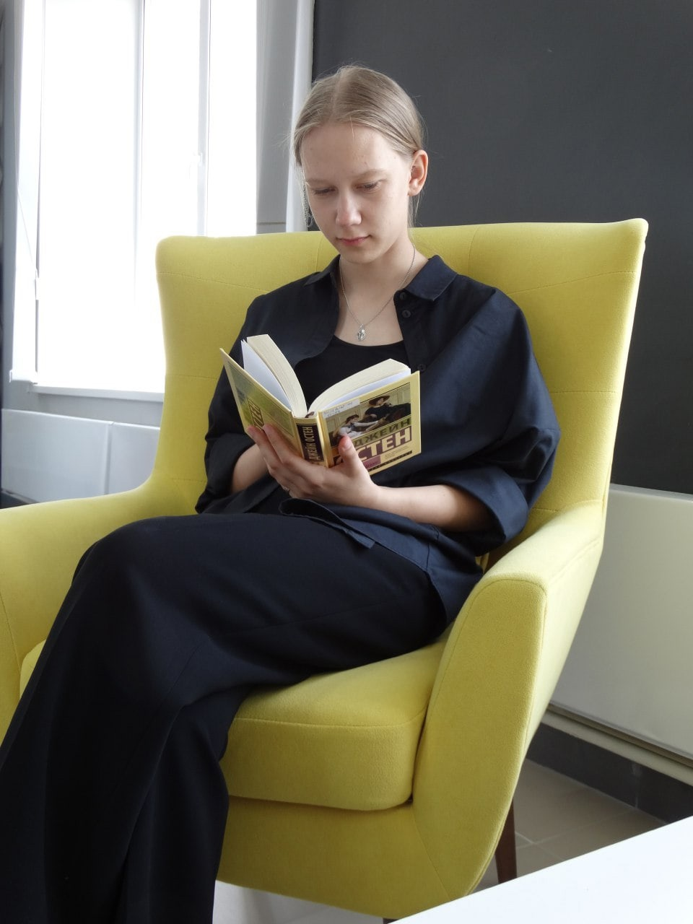
Васькина Анастасия ученица 10 класса МБОУ «СОШ №8 имени Бусыгина М. И.» города Усть-Илимска
«Будь готов у к новым вызовам каждый день!»

Slide 2
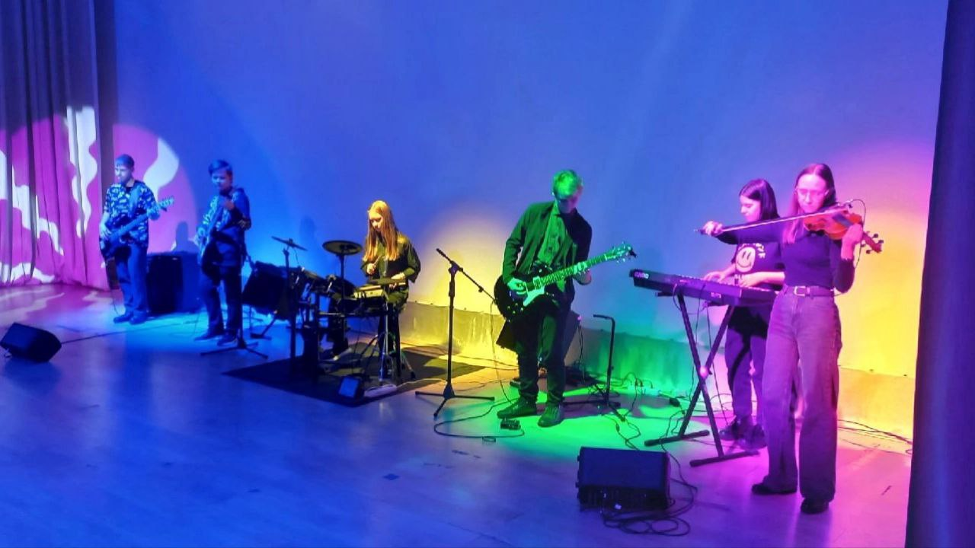
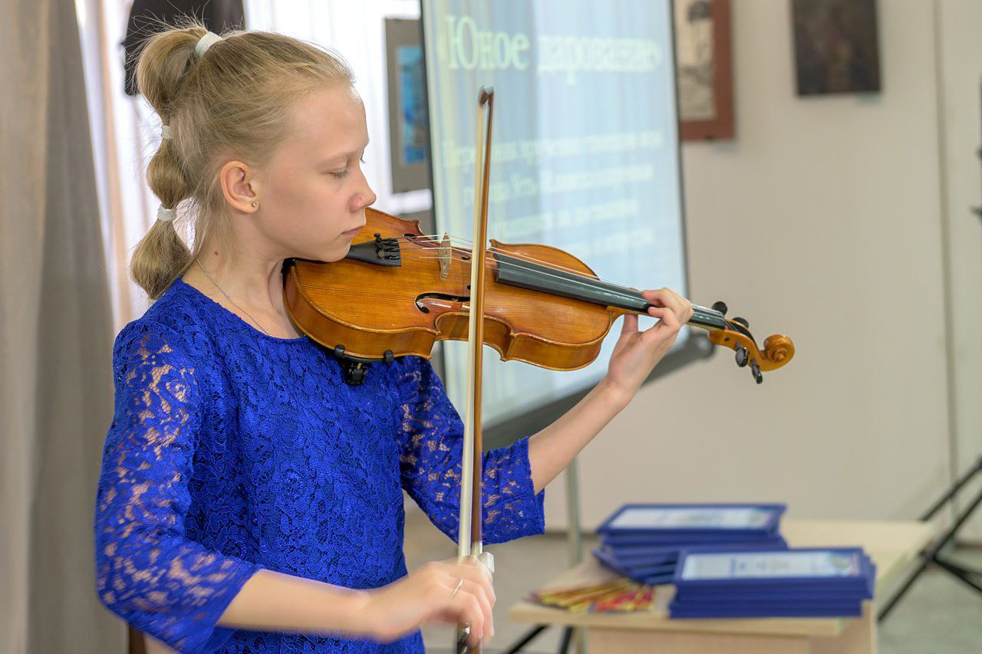
С 6 лет я занимаюсь музыкой.
С отличием закончила Школу искусств №2 им. Т.Г.Сафиулиной по специальности «скрипка» и дополнительному предмету «вокал». Неоднократно становилась лауреатом городских, областных и международных конкурсов.
МУЗЫКА
Уже 4 года я являюсь участницей ВИА «Точка взлета».
В коллективе я барабанщица. Вместе, мы часто выступаем на городских мероприятиях разного уровня, к примеру вы могли слышать нас на «Дне работников леса» в 2023 году.

Slide 3
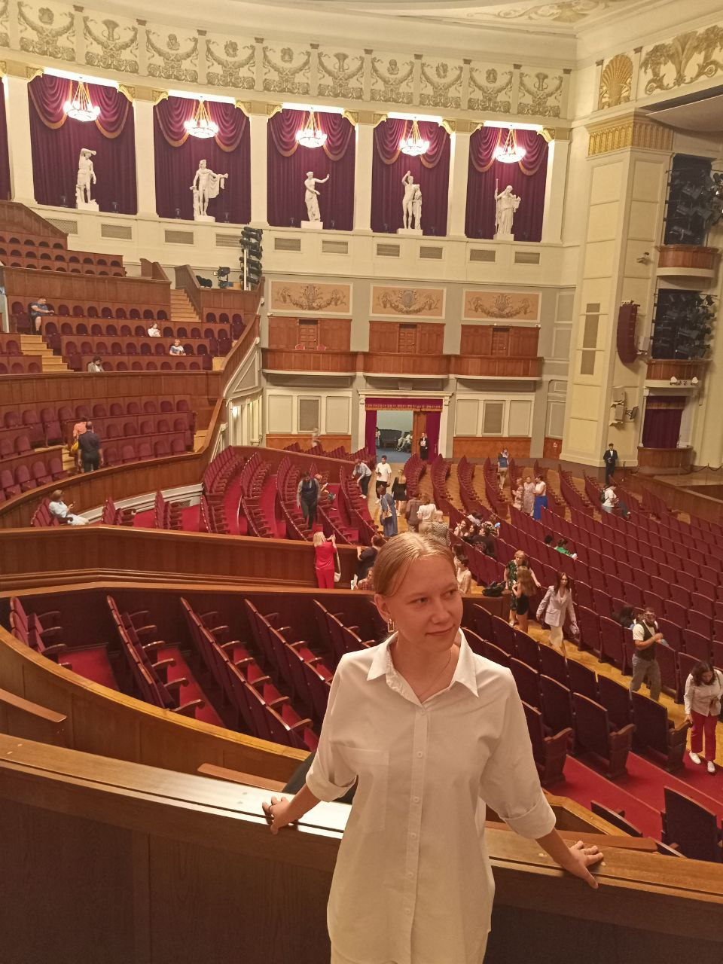
ТЕАТР
Недавно я начала интересоваться театральным искусством. Влюбившись в это творчество, я пошла в театральную студию при «Усть-Илимском театре драмы и комедии». Занимаюсь театральным мастерством я 2 года. На данный момент играю в спектакле «Пять горошин».

Slide 4
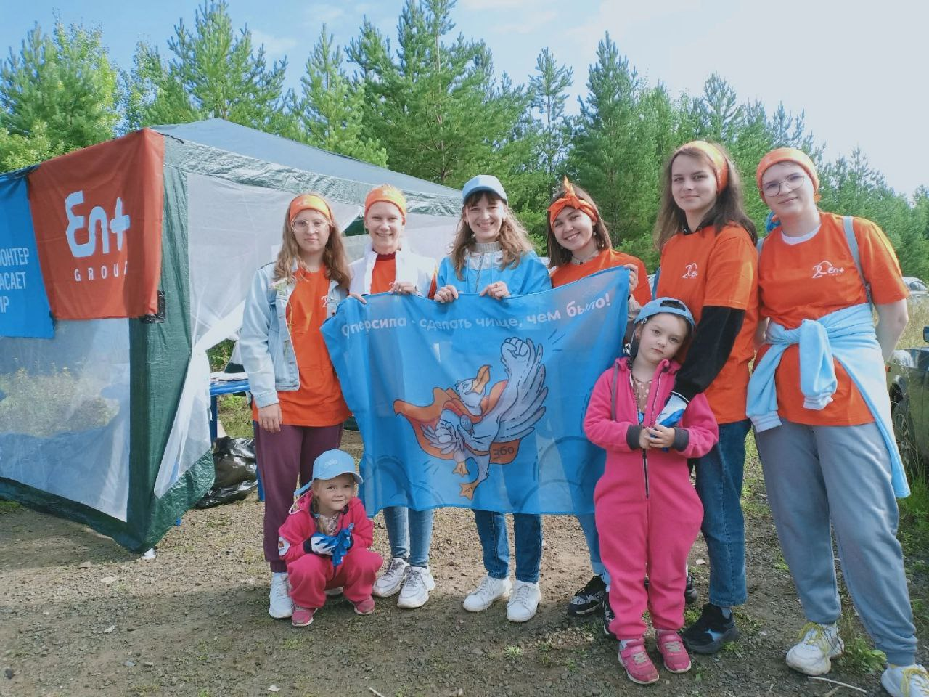
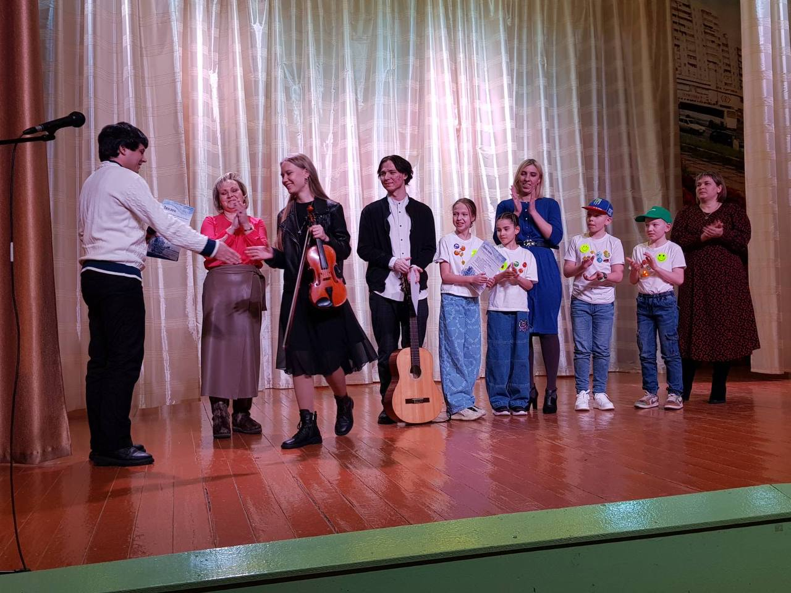
АКТИВНАЯ ОБЩЕСТВЕННАЯ ДЕЯТЕЛЬНОСТЬ
Я – участник волонтерских движений «Архитекторы добра» и «Горящие сердца». Часто провожу классные часы для детей, работаю на мероприятиях в соцзащите.
Помимо этого я веду активную конкурсную деятельность. Регулярно участвую в конкурсных отборах разного отбора, многие из которых успешно прохожу. Мои самые крупные достижения: статус полуфиналиста 3 сезона Всероссийского конкурса «Большая перемена» и призера 4 сезона Всероссийского конкурса «Большая перемена».

Slide 5
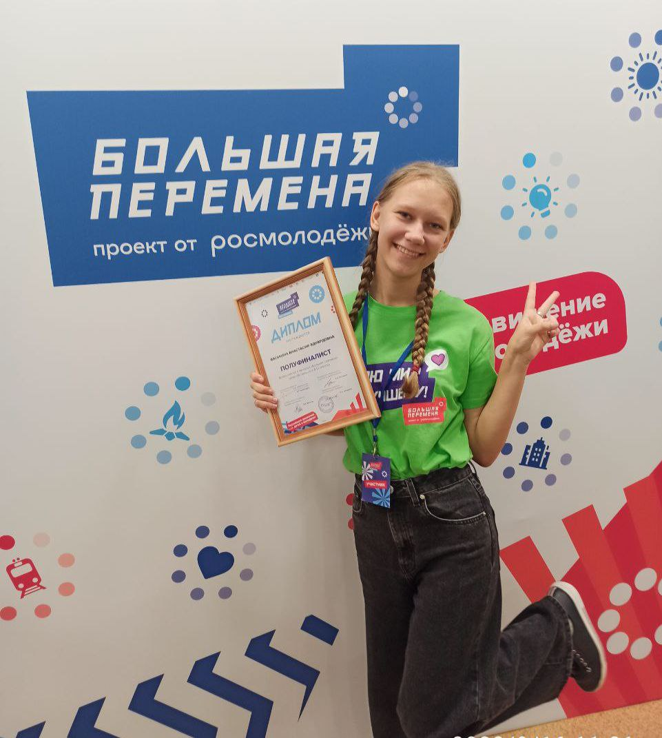
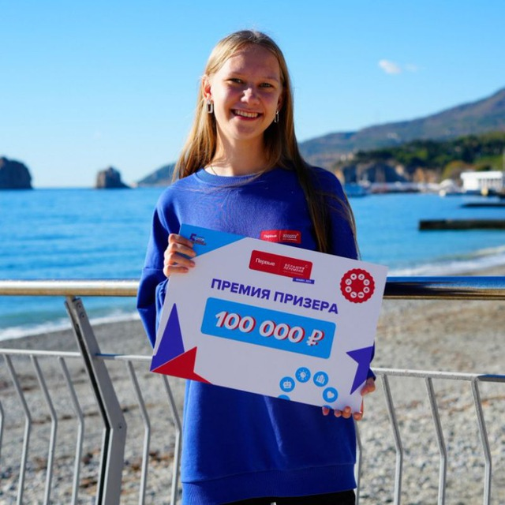
БОЛЬШАЯ
ПЕРЕМЕНА
Участие в «Большой перемене» открыло для меня много новых возможностей. Благодаря конкурсу я смогла побывать лучших детских центрах страны, ВДЦ «Океан» и МДЦ «Артек», познакомиться с интересными людьми, с которыми мы до сих пор поддерживаем связь, получить незабываемые эмоции и бесценный опыт.

